Slide 1
令和５年度相談支援従事者指導者養成研修会
国立障害者リハビリテーションセンター学院
【相談支援従事者初任者研修（実習を含む）】
【相談支援従事者現任研修 （実習を含む）】
構造を理解し、都道府県研修の準備を進める】
令和５年６月８日 午後
① 相談支援従事者初任者・現任研修の構造と流れを
再確認する。
② 研修実施（実習含む）に向けた準備について再確認
する。
長野県 上小圏域基幹相談支援センター
所長 橋詰 正

Slide 2
概論と基本的視点
参考
令和２年度相談支援指導者養成研修資料（令和3年度配信講義資料）
東京大学 先端科学技術研究センター准教授 熊谷 晋一郎 氏
本科目の取り扱う内容を説明しつつ、初任者研修で獲得すべき以下の８つの基本的視点を提示する。
１ 相談支援概論
① 相談支援の目的（Aim） ② 相談支援の基本的視点（Basic concepts） ➂ 相談援助技術（Competency）
  相談支援をマクロな歴史やミクロな事例といった文脈の中に置くことで、支援の目的が見える（複眼的になるよう多様な歴史・事例を並べる必要あり）
  迷ったときや困難な時、大切な概念が実践を導く
  相談支援専門員が身につけるべき技能
２ 基本的視点（Basic concepts）
① 個別性の重視、② 生活者視点、ＱＯＬの重視、③ 本人主体、本人中心、④ 自己決定（意思決定）への支援、セルフケアマネジメントの支援、⑤ エンパワメント、リカバリーの視点、ストレングスへの着目、⑥ 権利擁護、⑦ 多職種連携・チームアプローチ、⑧ 地域づくり（コミュニティワーク）、スティグマへのアプローチ
※基本的視点⑦⑧は他科目で詳細に取り扱うため、本科目では提示のみ。
Notes:
本科目の取り扱う内容を説明しつつ、初任者研修で獲得すべき以下の８つの基本的視点を提示する。
① 個別性の重視、② 生活者視点、ＱＯＬの重視、③ 本人主体、本人中心、④ 自己決定（意思決定）への支援、⑤ エンパワメントの視点、ストレングスへの着目、⑥ 権利擁護、⑦ 多職種連携・チームアプローチ、⑧ 地域づくり（コミュニティワーク）
※基本的視点⑦⑧は他科目で詳細に取り扱うため、本科目では提示のみ。

Slide 3
継続的な学びの中での初任者研修とその獲得目標
地域での
OJT
スーパービジョン
応用
統合
助言・事例検討など
都道府県検討：ストレングス・
リフレーミング・リカバリーの
知識とトレーニングの機会
記録の書き方など
（基礎研修の位置づけの検討）
テーマ別
研修
提示
相談支援専門員
の入口
活性化
都道府県等実施研修の体系化
例示
階層別研修
初任者研修
主任
研修
都道府県検討
基礎
研修
現任
研修
現任
研修
少なくとも
５年
５年間のうち
に１回
熟達化
獲得
目標
① 地域を基盤としたソーシャルワークとしての障害者相談支援の価値と知識を理解する。
② 基本相談支援の理論と実際を理解し、障害者ケアマネジメントのスキルを獲得する。
③ 計画相談支援の実施に関する実務を理解し、一連の業務ができる。
④ 地域づくりとその核となる（自立支援）協議会の役割と機能を理解する。
平成30年度 障害者総合福祉推進事業におけるモデル研修での研修ガイダンス資料例（一部改変）
Notes:
都道府県検討：ストレングス・リフレーミング・リカバリーの知識とトレーニングの機会 記録の書き方など（基礎研修の位置づけの検討）

Slide 4
カリキュラム見直しのポイント（１）
  (1) 告示・標準カリキュラムの見直し (獲得目標、学習内容、時間数)
  (2) 教育方法の見直し 厚生労働科学研究・障害者総合福祉推進事業の成果
  ・主体的かつ参加型の学習方法への転換(学習観の転換)
  ・演習や実習のさらなる重視
  ・オープンエンドアプローチの視点の導入 cf. 実践場面との整合性
  ・研修全体の連動性の重視
  ・継続的な学びの必要性の強調
  ・研修における実習の導入(初任)や推奨(現任)
  ・実地教育(ＯＪＴ)との連動の導入
  ・スーパービジョンや合議の場の体験等を導入(初任・現任)
  ・自己評価等の導入を推奨(初任・現任)
  (3) 合理的配慮等による障害当事者の受講への配慮
  → 都道府県における企画立案方法の見直し
  ・検討体制、研修体系、教材開発、講師選定・確保、地域との連動など

Slide 5
参考
都道府県での企画立案、検討に資するもの
【その他】
過去の相談支援従事者指導者養成研修資料
国リハ学院Webサイトに掲載
※初任・現任の講義については、
令和元年度研修に掲載
過去の主任相談支援専門員研修資料
戸山サンライズホームページに掲載
① 告示・標準カリキュラム
研修の獲得目標、科目構成、取り扱う項目を示したもの。
H28-29厚労科研にて開発、質の向上検討会で再検討
② 相談支援従事者研修ガイドライン（仮称）
今後、改訂したものを都道府県に発出予定
第１章 はじめに（本ガイドラインの目的・活用法）
第２章 相談支援専門員とは（目的・業務・コンピテンシー）
第３章 人材育成体系の必要性（研修および実地教育の必要性）
第４章 研修を実施するためり体制整備
第５章 科目別ガイドライン（初任・現任）
研修および人材育成実施の方法、留意点をガイドライン化したもの
③ 受講生向け研修教材
講義・演習配布資料(PowerPoint)
演習事例、ワークシート
実習課題
④講師向け資料 ガイドライン以外
演習進行表
演習、実習記載例
演習実施用PowerPoint
講義サンプルDVD
http://www.ssa-b.com/h30guideline.html
H30 障害者総合福祉推進事業により開発

Slide 6
相談支援従事者研修の
構造を再確認しましょう。

Slide 7
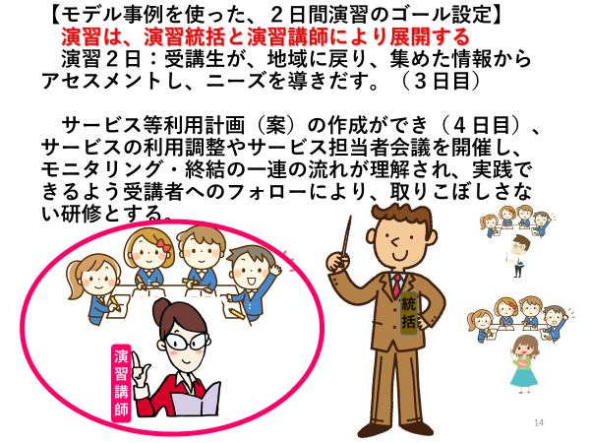
相談支援従事者初任者研修
カリキュラム構造
研修受講ガイダンス（標準カリキュラム上は任意）
事前課題 地域資源調査
１日目
概論
相談支援（障害児者支援）の目的（1.5時間）
研修準備
相談支援の基本的視点（障害児者支援の基本的視点）（2.5時間）
講
義
相談支援に必要な技術（1時間）
２日目
技法の実際
相談支援におけるケアマネジメントの手法とプロセス（1.5時間）
相談支援における家族支援と地域資源の活用への視点（1.5時間）
法制度
障害者総合支援法等の理念・現状とサービス提供プロセス及びその他関連する法律等に関する理解（1.5時間）
障害者総合支援法及び児童福祉法における相談支援（サービス提供）の基本（1.5時間)
モデ
ル
演習
３日目
４日目
講義
演習
相談支援の実際（ケアマネジメント手法を用いた相談支援プロセスの具体的
理解）（12時間）
3日目 相談受付～ファーストインテーク・契約 アセスメント（事前評価）及びニーズ整理
実習ガイダンス（1時間）
４日目 目標設定・サービス等利用計画作成・評価・終結 ※実習ガイダンス
実習 1
相談支援（ケアマネジメント）の基礎技術に関する実習１
実習１ 実践：初期面接からアセスメント・ニーズ整理票を持参し基幹（主任）等からSV
地域資源に関する情報収集
実習１ 実践：地域資源調査
５日目
講義
演習
実践研究1（6時間）
受講生の実践事例のアセスメント結果の検討（スーパービジョン体験：GSV）
実
践
実習 2
相談支援（ケアマネジメント）の基礎技術に関する実習実習２
実習２ 実践：サービス等利用計画（案）を持参し基幹（主任）等からSVを受ける修正
5日目
６日目
講義
演習
実践研究2（4時間）
ケースレビュー
サービス等利用計画案の検討（スーパービジョン体験：GSV)
6日目 インフォーマル社会資源の活用
実践研究3（6時間）
再アセスメント
修正計画作成
７日目
研修全体を振り返っての意見交換、講評及びネットワーク作り（2.5時間）
研修全体の振り返り（ケアマネジメント定着の推進）

Slide 8
３日目（モデル事例による演習）
目標【受付及び初期相談並びに契約アセスメント（事前評価）及びニーズ把握】
【獲得目標】
基本相談支援の実際について修得
受付及び初期相談（インテーク）、契約の各場面で求められる実践的な技術を修得
利用者の主訴を明確にし、本人・家族等からの情報収集とその分析を通して相談支援専門員としての専門的な判断の根拠を説明できる技術を修得する。
また、アセスメントにおいて収集した情報から、専門職としてニーズを導くための技術を修得する
障発0331第12号 令和４年３月３１日
相談支援従事者研修事業の実施についてより抜粋

Slide 9
３日目（モデル事例による演習）
目標【受付及び初期相談並びに契約アセスメント（事前評価）及びニーズ把握】
【講義】
利用者及びその家族との信頼関係の構築の重要性について
【演習】
契約に関する制度上の位置付けや留意事項
受付及び初期面接の場面における相談支援の視点と信頼関係を築くための技術（受
容、共感、傾聴）について模擬面接などを通じて修得
その際、真意の確認において特別な配慮を要する障害者（知的障害児者や自閉スペ
クトラム症者等）とのコミュニケーションに留意した技術を修得
主訴を始めとする本人に関する心身や環境等についての情報収集とそれをもとにし
たアセスメントにより、ニーズを導き出すまでの思考過程に関する演習
演習によりアセスメントに必要な情報収集の項目理解と方法・技術を修得
（例：ジェノグラム、エコマップの活用）
利用者が持つ内面的及び環境的な強みを重視してアセスメントを行うことの重要性
を理解（ストレングスモデル）。
生物・心理・社会モデルやICF等を活用し、収集した情報を的確に分析し生活全体
を捉える視点と、生活ニーズを導き出す方法・技術を修得
昨日の研修
障発0331第12号 令和４年３月３１日
相談支援従事者研修事業の実施についてより抜粋
Notes:
重要な点は、支援課題からプランニングすることに演習目的を置くのではなく、あくまでインテークからニーズを導き出すことの3日目では重点に置いている。

Slide 10
支援課題からプランニングすることに演習目的を置くのではなく、あくまでインテークから、【主訴】・【情報収集】・【アセスメント（分析）】、をもって根拠ある専門的判断に基づきニーズを導き出すことを、3日目では重点に置いている。

Slide 11
４日目（モデル事例による演習）
目標【目標の設定と計画作成】
【獲得目標】
基本相談支援を基盤とした計画相談支援の実際について
修得
本人の意向とニーズを踏まえた目標設定と目標を実現す
るためのサービス等利用計画等の作成技術を修得
より適切で質の高いサービスを提供するためにはサービ
ス等利用計画と個別支援計画等との連動を理解
他の多様な職種とのアセスメント結果の共有やサービス
等利用計画の原案に対する専門的見知からの意見収集の意
義を理解し、サービス担当者等による会議の開催に係る具
体的な方法を修得
障発0331第12号 令和４年３月３１日
相談支援従事者研修事業の実施についてより抜粋

Slide 12
４日目（モデル事例による演習）
演習内容
【講義】
利用者及び家族の生活に対する意向及び総合的な援助の方針を記載するに当たっての留意点
アセスメントから導いたニーズを解決するための視点と達成するための目標の関係
計画の策定の視点と手順は、本人のエンパワメントを意識しつつ、①本人の力（ストレン
グス）の発揮と活用、②一般社会・生活資源の活用、③諸制度（医療・年金・就労・教
育・生活保護等）の活用、④障害福祉サービスの活用、⑤満たされないニーズの確認とそ
れを満たす社会資源開発・地域づくり等、⑥制度・政策改革等、を基本とする意味を理解
【演習】
インフォーマルサービスも含めた社会資源の種類及び内容を理解するとともに、イフォー
マルサービスの活用も含めた支援内容の作成一連の支援計画作成の手法・技術を修得
サービス担当者会議を開催の事前の準備や開催当日の準備などを理解し、会議の進行の手
法等を習得
模擬サービス担当者会議を行い会議進行の手法・技術を修得
サービス担当者会議は、利用者及び家族並びにサービス提供事業者も含め、利用者を支援
していくための方向性を定める場であることから、相談支援専門員によるアセスメントの結
果を共有することの重要性を理解する。サービス等利用計画と個別支援計画等との内容の整
合性を確認することの重要性を理解する。
障発0331第12号 令和４年３月３１日
相談支援従事者研修事業の実施についてより抜粋

Slide 13
４日目（モデル事例による演習）
目標【評価及び終結】
【獲得目標】
基本相談支援を基盤とした計画相談支援の実際について修得
ケアマネジメントプロセスにおけるモニタリングの意義・目的や多職種との連携によるサービス実施の効果を検証することの重要性を理解
また、検証の結果、支援が終結されることの意義と留意すべきことについて理解
障発0331第12号 令和４年３月３１日
相談支援従事者研修事業の実施についてより抜粋

Slide 14
４日目（モデル事例による演習）
演習内容
【講義・演習】
利用者及びその家族、サービス担当者等との継続的な連絡や、居宅を訪問し利用者と面接することの意味を理解するための演習
演習によりモニタリングにおける視点や手法、状況の変化への対応の技術を修得
モニタリング結果の記録作成の意味と、記録に当たっての留意点を理解するための講義を行い、演習により手法を修得する。
評価表等を活用し目標に対する各サービスの達成度（効果）の検証の必要性を理解し評価手法を修得
相談支援従事者の共依存を避け、自立支援を進める上で、相談支援の終結とセルフケアマネジメントへの移行の重要性について理解し、その作成支援についての講義を行う。
サービス等利用計画等の再作成を行う方法について講義により理解し、演習により技術を修得
実習ガイダンス
（最後に実践研究の実地教育の説明）
障発0331第12号 令和４年３月３１日
相談支援従事者研修事業の実施についてより抜粋

Slide 15
実習（実践事例） １回目
１．障害福祉サービス等を利用する障害児者への居宅訪
問を行い、面接し情報を収集し、相談支援専門員とし
てのアセスメントを実施する。
①面接による情報収集
②情報からアセスメントしニーズを把握
２．地域（市町村・障害保健福祉圏域等）における地域
資源（公的機関、障害福祉サービス・障害児支援サー
ビス提供事業所、（自立支援）協議会）など）に関す
る情報を収集し、所定の書式に記録する。

Slide 16
実習の受け方（参考例）
参考
『導入では、緊張なくモデル事例演習を振り返り、採点するような内容ではないことを伝え、安心して一緒の時間を共有することを先ず伝え、受講生との関係性の構築を図る』
【こんな風に宿題の説明をしてもらえますか？受講生から説明してもらうことから始めましょう】
① 出来ていることの承認。
『ここは、いいですね。』をしっかり伝える。（ストレングスの着目視点）
② ねぎらいの言葉。
③ 否定的な発言はしない。
『具体的にどんなこと？』と聞く。
④ 一緒に考える姿勢を持つ。
『一緒にニーズ整理票を見てみましょうか。』
⑤ 何を大切に考えたかを実習の受け入れの導入で聞く。
『この視点に気付けたのはすごいね』（なぜこう考えた？の質問は有効）
⑥ 分からないことや制度や事業内容、様式の記入方法、計画の目的については、
理解して帰れるようにフォローする。
⑦ 終始楽しい雰囲気作り。（コミュニケーション・スキルを発揮）
☆アドバイザーではなく、受講者が気付くためのコミュニケーションをとる。
インターバル後に、修正して6日目の受講するイメージで完成は求めない。
チェックレベル
① 受給者証が発行できるレベルにフォローする
② ストレングスやフォーマル支援以外にも、視野を
広げて共に共有

Slide 17
５日目（実習事例による演習）
目標【実践例の共有と相互評価１ 】
【獲得目標】
自ら実施したアセスメント及びプランニング等について、その根拠を踏まえて分かりやすく説明できる技術を修得する。
他者からの多角的な意見により視点が広がり、アセスメントが深まることを理解する。
障発0331第12号 令和４年３月３１日
相談支援従事者研修事業の実施についてより抜粋

Slide 18
５日目（実習事例による演習）
演習内容
【講義・演習】
相談支援の基礎技術に関する実習1により各自が作成した基本情報、アセスメント及びプランニングの内容について、グループ毎に共有及び意見交換を実施する。
エンパワメントの視点を盛り込んだプラン作りになっているか、利用者が持つ内面的及び環境的な強みを重視したアセスメントを実施できているか、プラン内容の根拠として収集された情報からのアセスメント結果が適切であるかどうか等に留意し、受講者による相互評価を行う。（注）
実地教育との関係性
障発0331第12号 令和４年３月３１日
相談支援従事者研修事業の実施についてより抜粋

Slide 19
実習（実践事例） ２回目
１．実践研究１（実践例の共有と相互評価における
相互評価を踏まえ
① 必要に応じて追加の情報収集及び再アセスメントし、
足りなかった視点・アセスメント領域（項目）の情報
から、質の高いアセスメントからニーズを見出す。
② その上でプランニングしたものを、本研修へ持参
し、GSVにより幅広い視点で修正・加筆等の気づきを
養う。

Slide 20
６日目（実習事例による演習）
目標【実践例の共有と相互評価２】
【獲得目標】
自ら再実施したアセスメント及びプランニング等について、その根拠を踏まえて分かりやすく説明できる技術を修得する。
他者からの多角的な意見により視点が広がり、アセスメントが深まることを理解する。
障発0331第12号 令和４年３月３１日
相談支援従事者研修事業の実施についてより抜粋

Slide 21
６日目（実習事例による演習）
演習内容
実地教育との関係性
【講義・演習】
相談支援の基礎技術に関する実習２にて、各自が実施した追加の情報収集、再アセスメント、修正したプランニング内容（注）について、グループ毎に実践例の共有、意見交換及び相互評価を実施する。
障発0331第12号 令和４年３月３１日
相談支援従事者研修事業の実施についてより抜粋

Slide 22
７日目（実習事例による演習）
目標【実践研究とサービス等利用計画作成】
【獲得目標】
・グループによる実践研究を通じて、サービス等利用計画作成についての理解を深め、技術を修得する。
障発0331第12号 令和４年３月３１日
相談支援従事者研修事業の実施についてより抜粋

Slide 23
７日目（実習事例による演習）
演習内容
【講義・演習】
実習により作成した実践例より1例選択し、グループによる再アセスメントを実施し、ニーズの明確化及び支援の検討を行う。選択実践例の地域に存在する社会資源を想定して具体的なサービス等利用計画（障害児支援計画）を作成する。
実地教育との関係性
障発0331第12号 令和４年３月３１日
相談支援従事者研修事業の実施についてより抜粋

Slide 24
７日間研修（初任者研修）のまとめ
研修修了時
【研修全体を振り返っての意見交換、講評及びネットワーク作り】
【獲得目標】
研修全体の振り返りを行うことで、今後の学習課題を認識し、自己研鑽意欲を高める。
また、研修受講者間でのネットワークの構築を図る。
【内容】
研修全体の振り返りを行うに当たって、グループ又は全体で意見交換を行い、専門的助言を含めて、研修における学習の成果や今後の学習課題への意識付けのための講義・演習を行う。
現場で生じうる課題への対応や共同で研修する機会を作るため、研修受講者間においてネットワークの構築を図る。
障発0331第12号 令和４年３月３１日
相談支援従事者研修事業の実施についてより抜粋

Slide 25
実践での注意事項
参考
対人援助に関わる援助者に求められる7つの行動規範のこと。
１．個別化（利用者の生活問題の個別性を理解する）
２．意図的な感情表出（利用者の自由な感情表出を促すよう意図的に関わる）
３．統制された情緒的関与（援助者自身の感情を自覚的にコントロールして利
用者に反応する）
４．受容（利用者の「あるがまま」を受け入れる）
５．非審判的態度（援助者の価値観によって利用者を一方的に非難しない）
６．自己決定（利用者の自己決定を尊重する）
７．秘密保持（利用者に関する情報を不必要に漏らさない）という7つの原則
からなる。
ソーシャルワークアセスメントの際に、家族の状況を視覚化し、把握するために、主に介護、障害、医療、教育の分野で、援助者が、利用者を中心とした親族・家族関係（婚姻や血縁関係などの事実に基づく）を理解するために作成される図のこと。
主に介護、障害、医療、教育の分野で、援助者が、利用者とその家族が現在どのような状況に置かれているのかを把握するために、関係者・関係機関・社会資源（周辺からの情報や個人の見方により作成される）との関係性を図式化したもの。
障発0331第12号 令和４年３月３１日
相談支援従事者研修事業の実施についてより抜粋

Slide 26
受講生が地域に戻って計画相談支援の実践が出来る力を養うためにのまとめ
１．７日間研修の流れ
２．各研修日の獲得目標
３．前回研修日と当日研修・後日研修の構造化
からみえる演習講師・実習を受けいれる側の
理解（受講生に分かりやすい説明スキルに向
けた取り組みなど）が重要

Slide 27
相談支援従事者現任研修カリキュラム構造
【獲得目標】 ※初任者研修で扱った価値・知識・技術
① 相談支援の基本を理解し、それを基盤とした実践を行うことができる。
② チームアプローチ(多職種連携)の理論と方法を理解し、実践することができる。
③ コミュニティワーク（地域とのつながりやインフォーマルの活用等）の理論と方法を理解し、実践することができる。
④ スーパービジョンの理論と方法を理解するとともに、継続的に研鑽を継続した実践をすることができる。
本人を中心とした支援におけるケアマネジメント及びコミュニティソーシャルワークの理論と方法
１
日目
研修受講
ガイダンス
講義１
法制度の現状
講義２
意思決定支援に着目
した個別相談支援
講義３
チームアプローチ
(多職種連携)
講義４
コミュニティワーク
講義５
スーパービジョン
２
日目
導入講義
個別相談支援
(実演)
セルフ
チェック
６名グループにてグループ演習
【意思決定（支援）を通して生きがいや
自己肯定感を高める支援（ストレングス）、
相談支援の技術と能力の獲得】
※初任者研修の再確認
実践報告（６名）
実践報告を受け課題実習にむけた整理とそのグループでの共有
基幹相談支援センター等にて自らの提出課題をチームで検討する（課題実習） 任意・推奨
３
日目
導入講義
チームアプローチ
(実演)
セルフ
チェック
６名グループにてグループ演習
【チームアプローチ（多職種連携）を実践するための技術と能力の獲得】
※初任者研修からのスキルアップ
実践報告（６名）
グループで
１事例選定
実践報告を受け課題実習にむけた整理とそのグループでの共有
基幹相談支援センター等にて自立支援協議会の参加等体験（課題実習） 任意・推奨
４
日目
導入講義
スーパービジョン
ロールプレイＧＳＶ
グループ
体験演習
ＧＳＶ
導入講義
コミュニティワーク
６人グループにてグループ演習
研修
まとめ
修了証
交付
【地域に即した相談支援の実践力の獲得】
実践報告・ヒアリングシート記入
地域支援について
現任研修ガイダンス資料例（一部改変）
Notes:
現任者研修の構造については、この表のとおりで、本日は3日目、チームアプローチについて講義と演習を行い、これをもとに実習期間に研修の一環として実践してきていただくことになります。日ごろの実践を振り返る場にもなります。
現任研修の獲得目標といたしましては、①～④まであります。
私たち相談支援専門員が本人を中心として、本人の想いをキャッチし本人の望む生活を実現するために、いかに多職種と連携するかを理論と実践を踏まえて学ぶことになります。

Slide 28
２日目
（演習：１日目）
個別相談支援（意思決定支援）
１．ミニ講義（研修事例によるミニ講義により、
意思決定支援、セルフチェックリストの記入講義）
２．演習
（１）事前課題の報告と６名全員の事例をグループで検討
（２）実地教育の課題整理と演習講師からの助言
（３）セルフチェックによる振り返り
（４）実地教育への課題の理解

Slide 29
実習 （１回目）
演習１日目で個別支援（意思決定支援）に関する明確化した課題の解決に向けて、地元圏域へ戻り、基幹相談支援センター等（委託相談支援事業所含む）により、スーパービジョンの体験をする。
※ ここでは、個別支援に関する意思決定支援
に特化したスーパービジョンの展開として整
理する。
再確認
・本人の意向を無視していないか
・本人の言葉の意味を吟味しているか
・支援者の都合が優先されていなかい
・既存の社会資源だけが支援の前提になっていないか
・先に支援者の結論ありきで話が進んでいなきか
29

Slide 30
３日目
（演習：２日目）
多職種連携（チームアプローチ）
１．ミニ講義（演習初日の事例をもとに、チームアプローチ（多職種連携）の際の支援目的の共有とセルフチェックリストの記入の講義）
２．演習
（１）実地教育の報告後に、１の講義を受けて６名全員の事例
をグループで検討する。
（２）セルフチェックによる振り返り
※ここでは、意思決定支援の実習を受けての事例として、
多職種連携について検討整理し、第２日目の実地教育への課
題を整理する。
（３）４日目に使用する代表事例を選出する。

Slide 31
実習 （２回目）
基幹相談支援センター等にアクセスし、自立支援
協議会参加等の体験
（方法）
実地教育期間内に行われる、圏域自立支援協議会（専門部会など含む）への参加してみる。
地域自立支援協議会の事務局（基幹相談センター等）を訪問し、協議会の状況や圏域での課題など、活動状況のレクチャーを受ける。
一例）部会事務局担当者が、実地研修日を設定し、説明ブースを受講生が回って把握。最後に全体での質問と本会の様子を説明する。

Slide 32
４日目
演習：３日目
コミュニティー・ソーシャルワーク（インフォーマル支援の活用）
グループスーパービジョン
１．ミニ講義（これまでの事例を通じて、地域のつながりや
地域資源の活用、協議会機能、ヒアリングシートの再記入
の講義）
２．代表事例に対して、地域資源を活用する検討
３．事例をもとにグループスーパービジョンを行い必要性の体験
４．最後にヒアリングシートの再チェックにより地域支援の視点・
主任相談支援専門員の役割を知る。
現任研修の意思決定支援（個別）を基本に、多職種連携や地域作り実践者としての活動を再確認する（やっていない！研修期間だけの学びになっていないかの再確認が重要）

Slide 33
主任相談支援専門員養成研修の構造
告示別表
標準カリキュラム
主任相談支援専門員研修 |  | 時間数
講義 | 障害福祉の動向及び主任相談支援専門員の役割と視点に関する講義 | 3.0h
 | 運営管理に関する講義 | 3.0h
講義 及び 演習 | 相談支援従事者の人材育成に関する講義及び演習 | 13.0h
 | 地域援助技術に関する講義及び演習 | 11.0h
 | 合計 | 30.0h
１日目
概論
主任相談支援専門員の役割と視点（2時間）
法制度
障害福祉施策等の動向（1時間）
運営
管理
相談支援事業所における運営管理（3時間）
２日目
人材
育成
人材育成の意義と必要性（1時間）
【法令上はカリキュラム(科目)外であるが厚生労働科学研究(小澤班)において、効果的な人材育成に必要な要素として整理された内容】
① 開講にあたってのガイダンス（研修の目的、獲得目標、研修の構造や科目の概要）
② 課題実習（実践の振り返りを含む）
③ 研修の効果測定や継続的な学びへの動機付け等に資するもの
・各科目の振り返りシート
・研修の振り返り
人材育成の地域での展開（3時間）
研修・グループワークの運営方法（2.5時間）
３日目
相談支援専門員に対する現場教育の方法と展開（6.5時間)
４日目
地域
援助
基幹相談支援センターにおける地域連携と地域共生社会の実現（2時間）
多職種協働（チームアプローチ）の考え方と展開方法
（2.5時間）
地域援助技術の考え方と展開技法（1.5時間）
５日目
地域援助の具体的展開（5時間）
令和元年度主任相談支援専門員養成研修
主任加算だけの研修になっていないかの評価と地域作り

Slide 34
研修構造
法定研修⇒実地教育へ
○主任研修：
・地域を基盤としたソーシャルワーカーとしての価値を説明できる
・チームアプローチを指導できる（人材育成）技術の獲得
・コミュニティワークを指導できる（人材育成）技術の獲得
○主任相談支援専門員創設の経緯
○報酬加算と地域から求められる役割や責務
○主任相談支援専門員に求められる知識や技術（人材育成、地域づくり、権利擁護など、SV、協議会運営、メンター）
○運営管理
○現任研修：
・地域を基盤としたソーシャルワーカーとしての価値の再確認→相談支援
・個を地域で支える援助を実施できる知識と技術の獲得→チームアプローチ
・個を支える地域をつくる知識と技術の獲得→コミュニティワーク
○初任者研修：
・地域を基盤としたソーシャルワーカーとしての価値の獲得
・基本相談支援を基盤とした計画相談支援を実施できる知識と技術の獲得
Notes:
事業所や地域において指導的役割を担う者であって、相談支援の仕組みを支える中核的な人材
相談支援専門員の支援スキルやサービス等利用計画について適切に評価・助言を行い、相談支援の質の確保を図る役割

Slide 35
都道府県の
相談支援従事者研修の
準備について、振り返りながら一緒に考えてみましょう。

Slide 36
都道府県研修の準備
１．都道府県内へ戻っての伝達（研修構造）
研修事務局
研修企画・運営者（相談支援専門員協会等）
都道府県人材育成ビジョン検討会（人材育成部会）
都道府県内市町村・基幹相談支援センター
２．研修実施者との協議と養成（事前研修）
研修統括【初任者・現任・主任研修全体の構造と流れ全て】
演習講師（各演習の目的と構造）
実習担当者（実地教育指導者・市町村）【実習の内容と演習構造】
※伝達復命的なことだけではなく、① 実践事例による受講経験
② 実習を想定したロールプレイ等
３．研修（実践）後の振り返りと次年度への検討

Slide 37







【モデル事例を使った、２日間演習のゴール設定】
演習は、演習統括と演習講師により展開する
演習２日：受講生が、地域に戻り、集めた情報からアセスメントし、ニーズを導きだす。（３日目）
サービス等利用計画（案）の作成ができ（４日目）、サービスの利用調整やサービス担当者会議を開催し、モニタリング・終結の一連の流れが理解され、実践できるよう受講者へのフォローにより、取りこぼしさない研修とする。
統括
演
習
講
師
Notes:
対面の集合研修から、オンライン研修に移行した場合の取りこぼしが無いか？再点検して欲しい。フォローのポイントは、実習での受け入れ時のスキルと体制

Slide 38
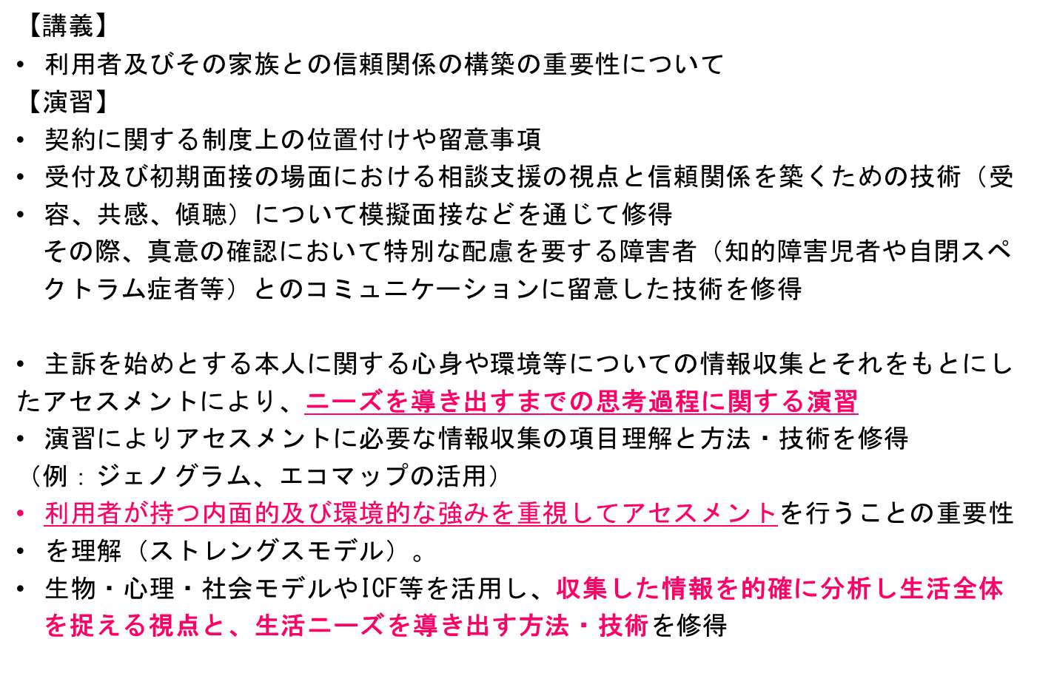
初任者研修
実習（実践事例） １回目
実習１ ３日目で学んだ知識を実践
受講生自らが実践
実践事例の概要
アセスメント・見立て
ニーズ整理
地域資源調査
修正
基幹相談支援センター等（主任相談支援専門員等）へアクセス
実践事例と地域資源調査課題のSV・疑問解決
地域資源調査は、現任～主任へもつながる
修正
重要
５日目の研修準備
５日目研修へ
（グループ・スーパービジョンの実施）
実践事例と地域資源調査課題の加筆修正
Notes:
地域資源調査は、現任～主任へもつながる

Slide 39
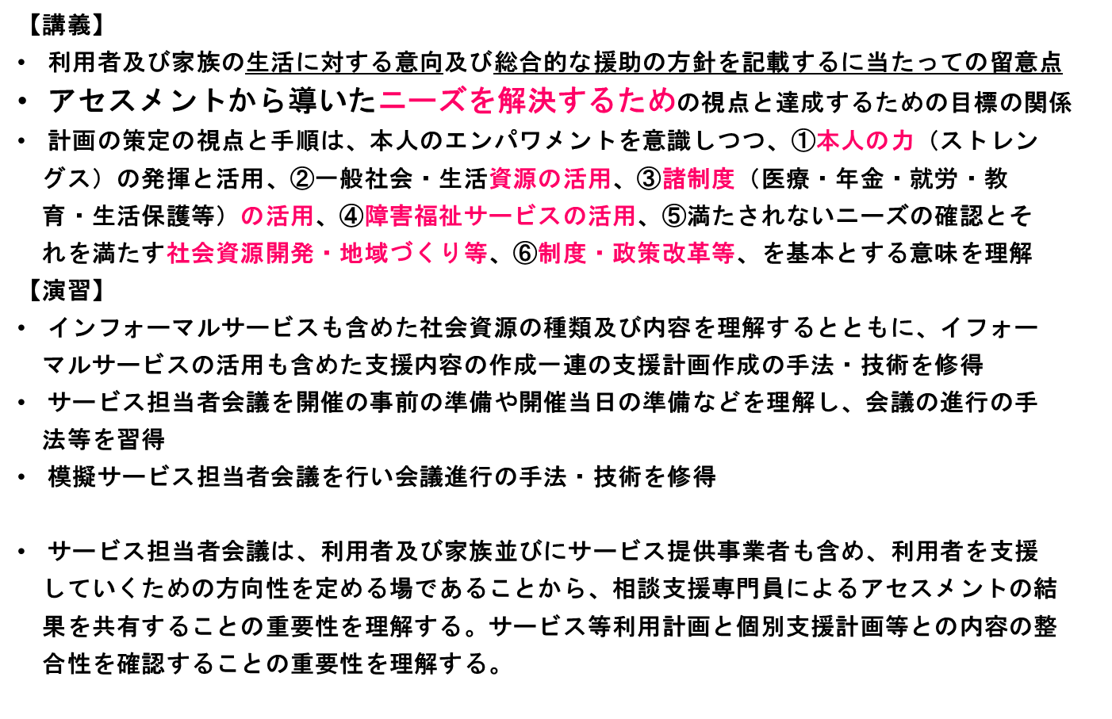
初任者研修
実習（実践事例） ２回目
実習 ４日目で学んだ知識と５日目のＧＳＶで気づいた視点を基に、サービス等利用計画の作成
受講生自らが実践
サービス等利用計画案
の作成
基幹相談支援センター等（主任相談支援専門員等）へアクセス
実践事例
のサービス等利用計画案の課題のSV
重要
６日目の研修準備
６日目研修へ
（グループ・スーパービジョンの実施）
実践事例
のサービス等利用計画案の加筆修正

Slide 40
 | 具体的な研修内容 | 想定する研修方法
実習１ （初任） | ①インテーク～アセスメント 研修事例での演習後 【実践ケアマネジメント】 訪問面接・情報収集・アセスメントの精度を上げる応援 ※実践事例の「無い」初任者への応援 ②地域資源情報の収集と整理（協議会等） | ①アウトリーチによる基幹センター（主任）との個別SVを受ける 【演習講師】：面接と収集した情報を、アセスメントする技術と理解を深める（研修3日目・4日目が熟知して実習に送り出す。 【実習担当（主任）】：関係性の構築が前提（個別SV) 本研修での演習の理解度を確認する（必要に応じては再履修的な説明）、その上でケースレビュー実践をしてもらい、アセスメント内容を受講者と一緒に確認する中で、承認や不足する内容、修正する見立て等の気づきをスーパーバイズし、本研修へ送り出す。 答え合わせし、アセスメントシートの完成版に向けてアドバイスしてしまう傾向を自制する必要がある。なぜなら、研修構造とSVの実習であり、受講者が主体的に学んで（気づいて）本研修へ戻る過程のであるから） ②情報入手方法と実態の説明及びアウトリーチによる現場実習で、地域を知る。研修終了後の実践に向けての情報収集であることを理解する
実習２ （初任） | ①法定研修の演習での検討を受けて 再アセスメント～サービス等利用計画の作成 | ①アセスメントの検証（再アセスメントする視点・他者の視点から気づき合うＳＶ・グループ検討） 【演習講師】：足りない視点を再アセスメントし、計画が作れるまで指導する。そして、実習に向け（再面接等）の準備内容を熟知してもらい、実習に送り出す。 【実習担当（主任）】：再アセスメントから導き出したニーズに基づき、作成されたサービス等利用計画について、計画案の説明を受け、 足りない視点やインフォーマル支援含めた応援プランであるか等を一緒に確認する中で、承認や新たな視点による計画修正への気づきをスーパーバイズし、計画修正したものを本研修でのグループ討議（GSV）へ送り出す。 答え合わせし、サービス等利用計画の完成版に向けてアドバイスしてしまう傾向を自制する必要がある。なぜなら、研修構造とSVの実習であり、受講者が主体的に学んで（気づいて）本研修へ戻る過程のであるから
GSV
GSV

Slide 41
初任者研修（演習講師）養成マニュアル（案）※統括も一緒に実施
演習日 | 内 容（留意点） | 養成方法
１日目 | 利用者の主訴を明確にし、本人・家族等からの情報収集とその分析（アセスメント） 相談支援専門員としての専門的な判断の根拠を説明できる技術修得する。 アセスメントにおいて収集した情報から、専門職としてニーズを導くための技術を修得する ★アセスメントとケースレビューに集中し、支援課題やプラン作成を頭から外すこと | 演習講師は、実践事例をもとに、養成研修に新アセスメントツールに記載する。（養成研修事前課題１） 演習講師同士で、ケースレビューとアセスメント内容をGSVを活用して事例検討する。 （説明では、本演習講師力や養えない）
２日目 | ケアマネジメントプロセスで、計画作成力・サービス担当者会議の開催力・モニタリング力・終結の理解を習得する | ① 1日目の実践事例を新アセスメント様式に落としたものを使用し、長野県版のサービス等利用計画（案）を作成する（養成研修事前課題２） これまで作成した、サービス等利用計画も持参し、新旧計画の相違についての気づきをセルフチェックし、演習講師同士で報告し合うグループワークを実施する ② 実習送り出し、ロールプレイ 演習講師３名で、実習送り出しの説明を実施（演習講師役・受講生役・観察者）
３日目 | 分かりやすく説明できる力を養う 受講同士で相互評価し合う（GW) | ① ケースレビュー（アセスメント・計画）を演習講師のグループで報告実践 ② 相互評価のグループワークを実体験 （ファシリ経験含め） ③ 実習送り出し、ロールプレイ 演習講師３名で、実習送り出しの説明を実施（演習講師役・受講生役・観察者）
４日目 | 計画を分かりやすく説明できる力を養う ★インフォーマル支援・資源がなくサービス提供できないモノも計画に落とし込む視点に注意 | 同 上
５日目 | グループで再アセスメントを実施し、ニーズの明確化及び支援の検討を行う。選択実践例の地域に存在する社会資源を想定して具体的なサービス等利用計画を作成。 | 演習講師グループで1事例から、地域資源活用検討と計画作成の演習を実施

Slide 42
現任研修 実習 報告書①
演習前に受講生が記入
１．実習で取り組む内容や基幹相談支援センター等の共有方法
①自己の振り返りや実践報告・検討を通して確認された支援者自身の気づき・グループメンバーからの助言
②実習期間で行う取り組む内容
グループメンバーからの助言に優先順位をつける。
②について基幹相談支援センター等との共有方法や必要とする助言（アポイントも含む）
演習講師から助言 取り組む内容が漠然としていると、実習期間に行う内容が不明瞭となるため、演習講師が助言と実習で対応可能な内容かを判断して伝える
本シートを実習に持参して、気づいた事・学んだことを、赤字で記入する。

Slide 43
実習後に受講生が記入
２．実習期間に取り組んだ内容・効果・基幹相談支援センターとの連携
１－②の取り組みとその効果
基幹相談支援センター等との共有内容や助言等
実習期間の気づき（考察）

Slide 44
現任研修 実習 報告書②
演習時に受講生が記入
１．地域の相談支援体制・（自立支援）協議会
地域の相談支援体制について（指定特定・委託・基幹が担う役割や機能がどのように整理されているか）
活動エリアに戻り、相談支援を展開する上で、知り得ておくべき情報 相談支援の展開の中で、相談できる機関や市町村の相談体制など
（自立支援）協議会ついて（協議会の役割や機能がどのように整理され、展開されているか）
地域課題を取り上げて協議している仕組み（相談・解決の糸口）
実習時に行ってくること（相談体制や協議会について、どのようにして調べてくるか）
演習講師から助言 取り組む内容が漠然としていると、実習期間に行う内容が不明瞭となるため、演習講師からの助言と同意が必要
本シートを実習に持参して、気づいた事・学んだことを、赤字で記入する。

Slide 45
実習後に受講生が記入
２．実習時の取り組み内容・効果・基幹相談支援センター等との連携
相談支援体制について分かったこと（実情や課題など）
（自立支援）協議会について分かったこと（実情や課題など）
研修終了後、地域支援をどのように展開していくか（基幹相談支援センター等との連携も含む）

Slide 46
 | 具体的な研修内容 | 想定する研修方法
実習１ （現任） | 演習で確認された支援課題についてチームで検討 ※実践事例が「有る」現任者へのSV 【現任者が行う、個別支援の意思決定（支援）を通して生きがいや自己肯定感を高める支援（ストレングス）、相談支援の技術と能力の獲得】 | ①アウトリーチによる基幹センター（主任）を中心にチームによる事例検討・GSVで検討する（主任による検討チームの編成） 【演習講師】：実践報告（概要・課題・アセスメント・支援経過・意思決定支援の確認や課題報告から、演習グループメンバーから支援の妥当性や支援方法の検討や助言引き出す⇒実習に向けて、受けた助言や気づきを整理し実習で行えるものの優先順位を付けたものを具体化させて実習へ送り出す（テーマの意思決定支援は欠かせない） 【実習担当者（主任）】：関係性の構築が前提（SV) 演習で作成したシートから、受講者とテーマを一緒に確認し検討内容をより具体化させ、主任による検討チームで事例検討やGSVを実施する グループでの開始前に、事例のケースレビューと検討テーマの具体的かつ明確化した討議への事前打合せが短時間でもできると効果は上がる 注：困難ケースを持ち込み、支援方法を教えて下さいといった、事例検討に陥りやすいため、研修内容の熟知と、実習目的を再確認することから始めることも重要
実習２ （現任） | （自立支援）協議会の理解と参加 多職種協働実践や地域づくり実践の理解（単なる相談体制がわかる。協議会の仕組みが分かるといった表面的なものではなく、実践するための理解を深めてもらう | 基幹相談支援センター・協議会事務局にアクセスし、自立支援協議会参加等体験をする 【演習講師】：①地域の相談支援体制（指定特定や委託、基幹が担う役割や機能がどのように位置づけられているか）、②協議会が担う役割や機能について受講者が理解している範囲で記載してもらい、地域課題テーマを上げて実習で取り組む内容を具体化し実習に送り出す。 【実習担当者（主任）】：①協議会事務局での説明・②部会・事務局会議への参画・③提案の作成など、実習期間中で多職種協働実践や地域づくり実践内容を理解してもらう

Slide 47
現任研修（演習講師）養成マニュアル（案）
※統括も一緒に実施
演習日 | 内 容（留意点） | 養成方法
１日目 | 個別相談支援（意思決定支援） １．ミニ講義（研修事例によるミニ講義により、 意思決定支援、セルフチェックリストの記入講義） ２．演習 （１）事前課題の報告と６名全員の事例をグループで検討 （２）実地教育の課題整理と演習講師からの助言 （３）セルフチェックによる振り返り （４）実地教育への課題の理解 | ① 意思決定支援の個別ケースの扱いに関する演習内容と進め方の説明を受ける 実践報告（概要・課題・アセスメント・支援経過・意思決定支援の確認や課題報告から、演習グループメンバーから支援の妥当性や支援方法の検討や助言引き出す ② 実習への送り出しロールプレイ （モデル事例を準備し、※初任者研修モデルでOK)で実施 実習に向けて、受けた助言や気づきを整理し実習で行えるものの優先順位を付けたものを具体化させて実習へ送り出す （テーマの意思決定支援は欠かせない）
２日目 | 多職種連携（チームアプローチ） １．ミニ講義（演習初日の事例をもとに、チームアプローチ（多職種連携）の際の支援目的の共有とセルフチェックリストの記入の講義） ２．演習 （１）実地教育の報告後全員の 事例をグループで検討する。 （２）セルフチェックによる振 り返り、意思決定支援の実習受けての事例として、多職種連携について検討整理し、第２日目の実地教育への課題を整理する。 | ①実践事例を使い、セルフチェックと演習講師同士で気づきの報告をし合う。 ②地域作り実践を演習講師が振り返り、グループで報告し合う
３日目 | コミュニティー・ソーシャルワーク（インフォーマル支援の活用）グループスーパービジョン １．ミニ講義（これまでの事例を通じて、地域のつながりや地域資源の活用、協議会機能、ヒアリングシートの再記入の講義） ２．代表事例に対して、地域資源を活用する検討 ３．事例をもとにグループスーパービジョンを行い必要性の体験 ４．最後にヒアリングシートの再チェックにより地域支援の視点・主任相談支援専門員の役割を知る。 | ③ＧＳＶの基本スキルの説明講義 （当日のグループスーパービジョンは、何を目的にどんなスーパービジョンを展開するのかを明らかにする） 準備期・実践期・振り返り期の実践を演習講師に経験してもらう

